Slide 1
Stratejik İşletme Yönetimi
Dr. Öğr. Üyesi Aslıhan Güzin SELÇUK

Slide 2
Temel stratejiler, işletmelerin her yönetim düzeyinde uygulanır.
Ama değişik yönetim düzeylerinde uygulanan temel stratejilerde amaç, alan ve bakış açıları farklı olabilir.
Kurumsal Stratejiler (Corporate Level)
Üst Yönetim düzeyinde belirlenen ve uygulanan stratejiler
İş Yönetim (Rekabet) Stratejileri (Business Level)
Ana iş birimleri düzeyinde belirlenen ve uygulanan stratejiler
İşlevsel Stratejiler (Operational)
Alt yönetim düzeyinde belirlenen ve uygulanan bölümsel stratejiler
© Ülgen&Mirze 2004

Slide 3
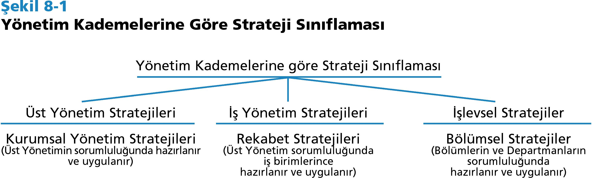
© Ülgen&Mirze 2004
Notes:
Temel stratejiler, işletmelerin her yönetim düzeyinde uygulanır.
Ama değişik yönetim düzeylerinde uygulanan temel stratejilerde
amaç, alan ve bakış açıları farklı olabilir.

Slide 4
Üst Düzey / Kurumsal Stratejiler
İşletmenin uzun dönemde, karşılaştırmalı üstünlüklere sahip olarak firma değerini yükseltmek için hangi konumda bulunması, hangi iş alanlarında faaliyet göstermesi ile ilgilidir.
KURUMSAL STRATEJİLER
İŞ YÖNETİM (REKABET)
STRATEJİLERİ
İŞLEVSEL STRATEJİLER
© Ülgen&Mirze 2004
Notes:
İşletmeler stratejik yönetim süreçlerinde stratejiler belirlerken yönetim düzeylerine göre farklılıklar görülmektedir. Günlük işlerle ilgilenmeyen ve gelecekte değer artışını sağlayacak misyon ve vizyonu gerçekleştirmek için belirlenen stratejiler üst yönetim stratejileridir.

Slide 5
Üst Düzey / Kurumsal Stratejiler
Üst düzey yöneticiler, stratejik çalışmalarını 3 noktaya odaklanarak yaparlar :
İşletmenin temel işi ve faaliyet konusu nedir ?
İşletme, geleceği de göz önüne alarak, mevcut iş alanlarındaki etkinliklerini ve işlerini sürdürmeli ve artırmalı mıdır ?
İşletme, mevcut işlerinde rekabet edebilmek için ne tür stratejiler geliştirmelidir ?
İlk iki madde, işletmenin geleceğine yöneliktir.
Üçüncü madde ise, işletmenin halihazırda bulunduğu pazarda
nasıl rekabet edeceği ile ilgilidir.
© Ülgen&Mirze 2004

Slide 6
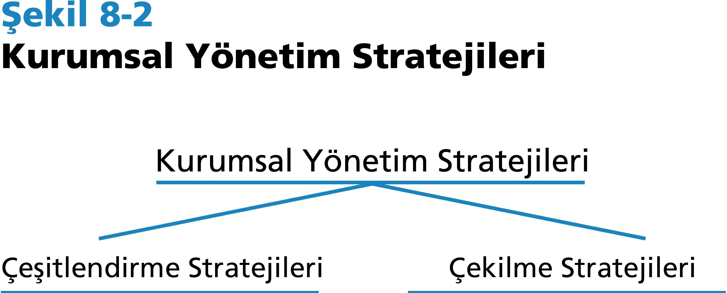
© Ülgen&Mirze 2004

Slide 7
Kurumsal Yönetim Stratejileri
1) ÇEŞİTLENDİRME STRATEJİSİ :
Yeni iş alanlarına girmek ve oradaki fırsatlardan yararlanarak ortalamanın üzerinde getiri elde etmek isteyen işletmelerde uygulanan bir stratejidir.
İşletmelerde çeşitlendirme stratejisi, farklı boyutlarda olabilir :
Tek işte yoğunlaşan işletmeler,
Esas iş ağırlıklı işletmeler,
Orta dereceli çeşitlendirme uygulayan işletmeler,
Yüksek dereceli çeşitlendirme uygulayan işletmeler.
© Ülgen&Mirze 2004
Notes:
İşletmenin yeni iş alanlarına girerek oradaki fırsatlardan faydalanmak ve ortalamanın üstünde kar sağlayarak değerini arttırmaya yönelik bir kurumsal stratejidir.

Slide 8
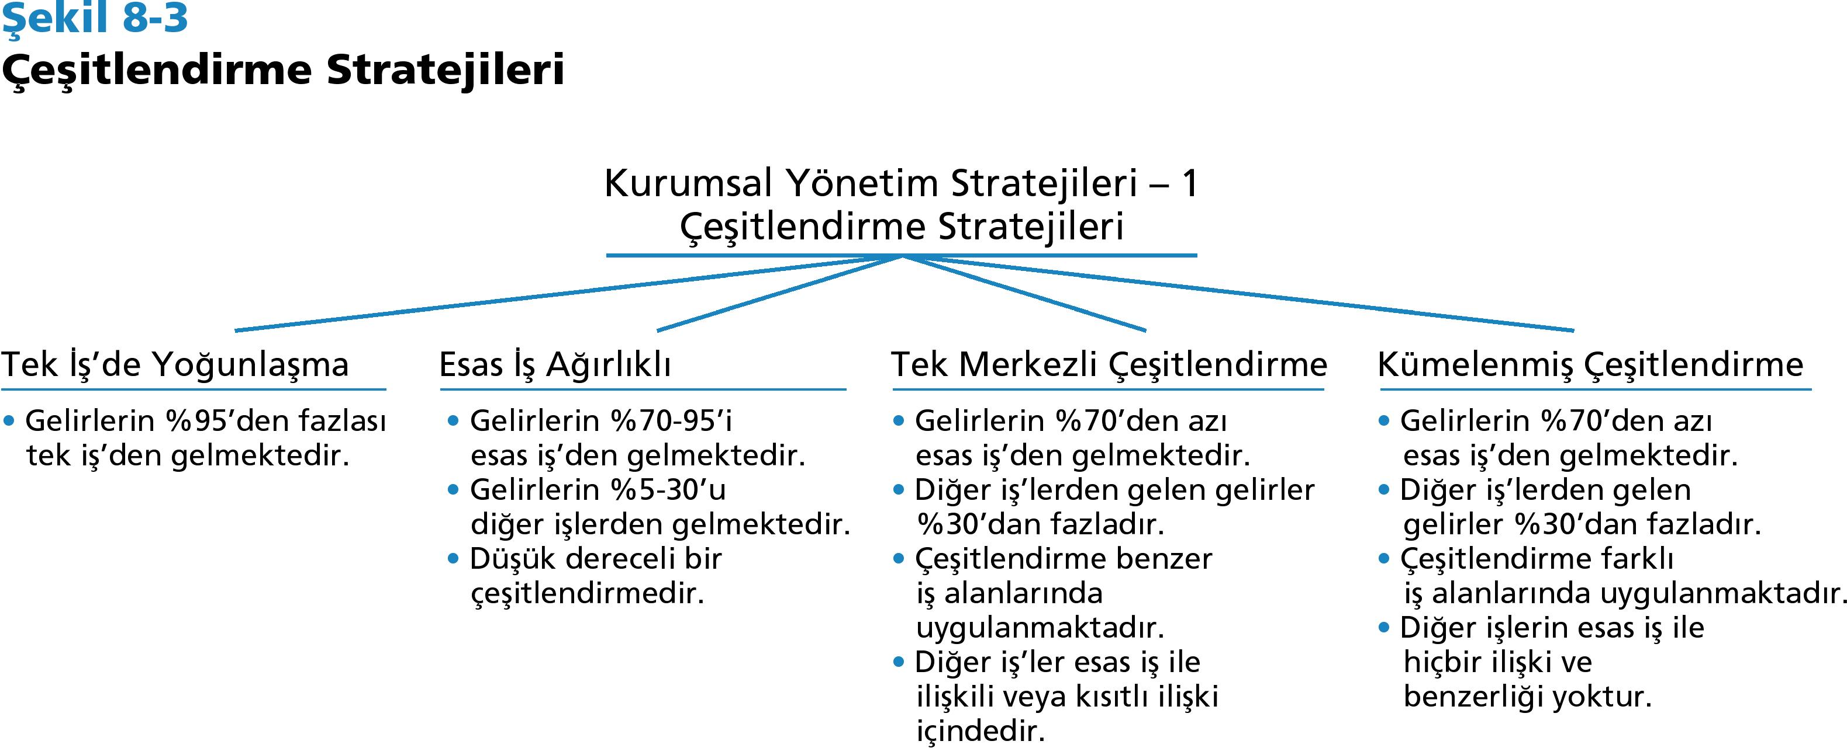
© Ülgen&Mirze 2004
Notes:
Yukarıda sayılan çeşitlendirme stratejileri sadece işletmenin kendi kaynak ve yeteneklerine dayanarak yapılıyorsa bağımsız, başka işletmelerle işbirliği içinde ya da destek alınarak gerçekleştiriliyorsa bağımlı çeşitlendirme stratejileri de denebilirler. Stratejik ortaklıklar, birleşmeler ve satın almalar bağımlı çeşitlendirme stratejisine örnek gösterilebilir.

Slide 9
Tek işte yoğunlaşma
Avantajları?
Dezavantajları?
Notes:
bazen diğer kurumsal ya da çok-işletmeli (çok-işli) stratejilerden daha kârlı bulunmuştur. Yoğunlaşma stratejisinin kârlılığı, büyük ölçüde firmanın yer aldığı sanayiye bağlıdır. örgütün bir işte ve bir sanayide ustalaşmasını (uzmanlaşmasını) sağlar. Tüm kaynaklar (varlıklar) bir işi iyi yapmaya yöneldiğinden; örgüt, sürdürülebilir rekabetçi üstünlüğü sağlamak için gerekli olan varlık ve yeteneklerini geliştirmede daha iyi bir durumda olabilir. • Yoğunlaşma stratejisi, çeşitli iş birimleri arasındaki yatırım fonları için yarış yerine, firmanın kârlarını yeniden işe yatırılmasını sağlar. • Örgütsel varlıklar daha az çaba içinde olurlar. • Stratejik yön konusunda daha az belirsizlik sözkonusudur.
Yoğunlaşma stratejisinin riskleri şunlardır: Önemli ölçüde değişebilen bir ürüne ya da bir iş alanına aşırı bağımlılık; ürünün modasının geçmesi ve sanayinin olgunluğa erişmesi; düzensiz nakit akımı ve kârlılık; yönetimin yetersiz olarak güdülenmesi ve uyarılması. Yoğunlaşma stratejisi, çok işli firmalarla ilgili olan yönetim düzeylerinin ve kurmay işlevlerin verimliliğini önleyebilir, firmaya sabit giderler yükleyebilir ve iş birimlerinin esnekliğini sınırlayabilir. Pek çok başarılı örgüt, pazarın doygunluğundan, artan rekabet ya da başka nedenlerle bir noktadan sonra yoğunlaşma stratejilerini terketmektedir.

Slide 10







Slide 11



Slide 12
İŞLETMELER NEDEN ÇEŞİTLENDİRME STRATEJİSİNİ UYGULAR?
Notes:
İlgisiz işlere yatırım yaparak riskin azaltılması. • Kârların istikrara kavuşturulması ya da iyileştirilmesi. • Büyümenin iyileştirilmesi. • Daha az büyüyen geleneksel sanayilerde yaratılan nakit akımlarının bu alanlardaki kârlı yatırımların gerektirdiği nakit akımları gereksinimini karşılayamaması. • Sinerjiden yararlanma.
• Yeni teknolojileri öğrenme isteği. • Pazardaki gücü arttırma.
Üst yöneticinin güdüleri ise şunlar olabilir: • Güç ve statü kazanma isteği. • Daha büyük bir örgütten sorumlu olmanın getireceği yüksek ödemelerden yararlanma isteği. • Firma değerini arttırma isteği

Slide 13
Kurumsal Yönetim Stratejileri
  İlişkili Çeşitlendirme Stratejisi
  İşletmenin, faaliyette bulunduğu mevcut iş alanları içinde veya benzer konularda yeni işlere girişmesi
  İlişkisiz Çeşitlendirme Stratejisi
  Büyüme arzusunda olan işletmelerin daha önce faaliyette bulunduğu alanlardan çok farklı ve değişik alanlarda yeni işlere girmesi
  Bağımsız ve Bağımlı Çeşitlendirme Stratejileri
  Uygulanan çeşitlendirme stratejisi, yabancı bir işletme desteği olmadan uygulanıyorsa, bu durumda yürütülen bağımsız çeşitlendirme stratejisidir.
  İşletme, gireceği farklı iş alanında deneyim sahibi olan başka bir işletmeyle işbirliği yaparak uyguladığı strateji, bağımlı çeşitlendirme stratejisidir.
© Ülgen&Mirze 2004
Notes:
İlgili çeşitlendirme, iki ya da daha fazla işletmenin ürünler, hizmetler, pazarlar ve varlık dönüşüm süreçlerinde benzerliklerine dayanır. Bu konuda Ülker örnek gösterilebilir. Bu benzerliklerin, yeni firmayı parçaların toplamından daha büyük bir sinerjiye götüreceği varsayılır. Çeşitlendirme stratejilerine ilişkin araştırmaların çoğu; firmalara, ilgisiz olmaya göre ilgili olmanın daha yüksek bir finansal başarım getireceğini göstermiştir.
Yukarıda sayılan çeşitlendirme stratejileri sadece işletmenin kendi kaynak ve yeteneklerine dayanarak yapılıyorsa bağımsız, başka işletmelerle işbirliği içinde ya da destek alınarak gerçekleştiriliyorsa bağımlı çeşitlendirme stratejileri de denebilirler. Stratejik ortaklıklar, birleşmeler ve satın almalar bağımlı çeşitlendirme stratejisine örnek gösterilebilir.

Slide 14
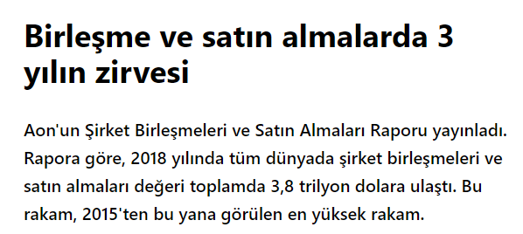

Slide 15
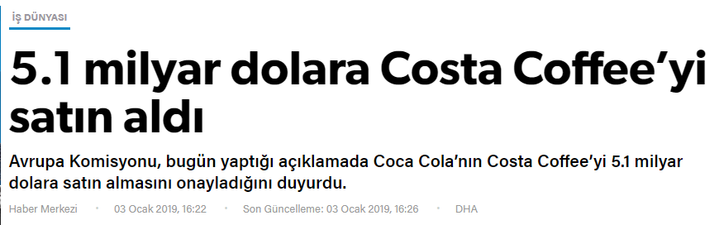

Slide 16
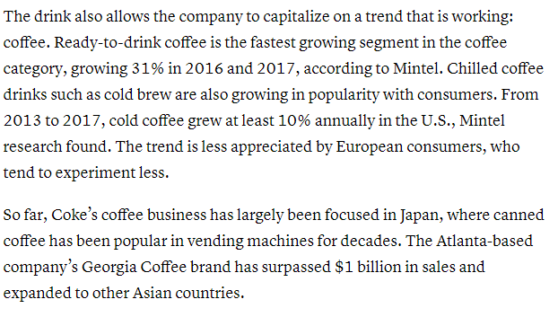

Slide 17
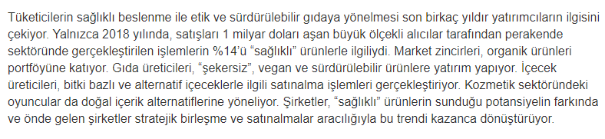

Slide 18
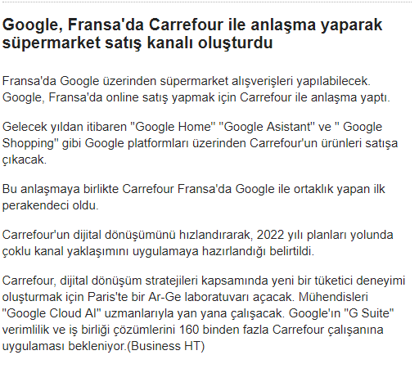

Slide 19
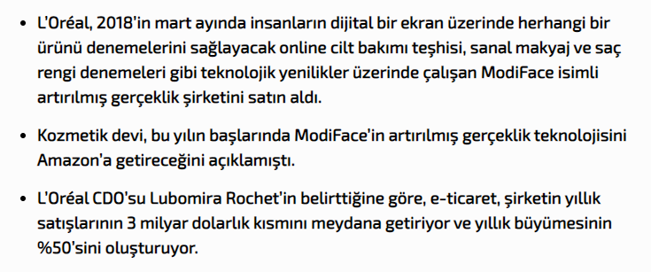

Slide 20

https://www.loreal-paris.co.uk/virtual-try-on

Slide 21
Kurumsal Yönetim Stratejileri
2) ÇEKİLME STRATEJİSİ :
Bazı durumlarda, işletme üst düzey yöneticileri
  mevcut işlerinin bazılarından veya
  tamamından vazgeçmek,
onları geçici veya süresiz olarak terk etmek kararı verebilir.
Amaç ne olursa olsun işletme içi sayısal bir küçülme, daralma söz konusu olduğundan bu tip stratejiler olumsuz çağrışımlar yapan stratejilerdir.
© Ülgen&Mirze 2004
Notes:
Bazı durumlarda işletmeler, işler kötüye gittiğinde ya da gelecekte daha fazla nakit akışı sağlayacak ve rekabet üstünlüğü getirecek iş alanlarında yeni açılımlar yapabilmek için küçülme yoluna gidebilirler

Slide 22
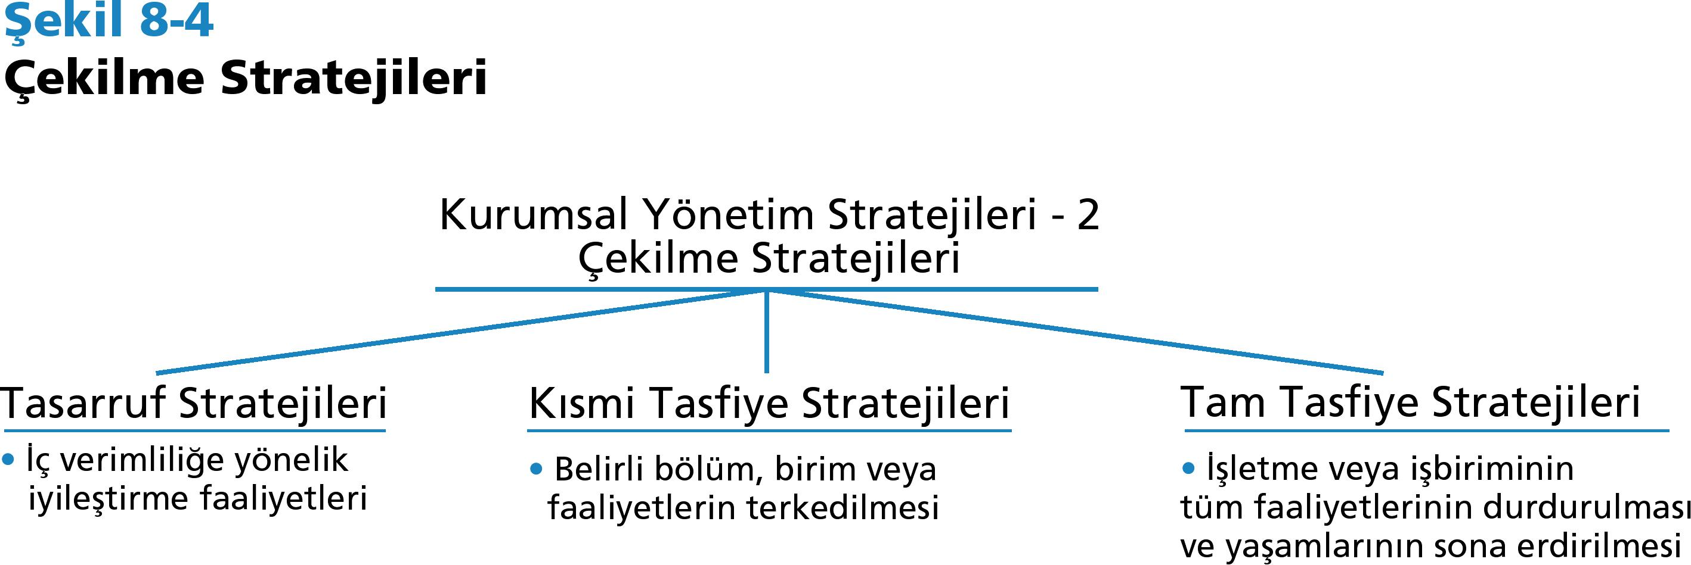
© Ülgen&Mirze 2004

Slide 23
Kurumsal Yönetim Stratejileri
  Tasarruf Stratejisi
  Belirli bir süre için büyüme ve gelişme faaliyetlerini azaltıp, tüm dikkat ve uğraşları işletme içi verimliliğin yükseltilmesine yönelten stratejilerdir.
  Kısmi Tasfiye Stratejisi
  Belirli bir bölüm veya faaliyetin terk edilmesi ile ilgili stratejidir.
  Tam Tasfiye Stratejisi
  İşletmenin tüm faaliyetlerini durdurması ve varlıklarını sona erdirmesidir.
© Ülgen&Mirze 2004
Notes:
Tasarruf stratejileri, işletmelerin verimliliğe yönelik önlemler almak amacıyla uyguladıkları, sahip oldukları bazı kaynaklarda kısıtlamalara gittikleri stratejilerdir.
Tasarruf stratejileri, genellikle ekonomik durgunluk ve işletmenin finansal durumunun bozulduğu durumlarda kullanılır (Çomaklı, 2007:77). Tasarruf stratejileri, işletmenin içinde bulunduğu endüstrinin cazibesini yitirmesi, pazar pastasının küçülmesi sonucu izlenebilir
Tasarruf stratejileri, işletmelerin verimliliğe yönelik önlemler almak amacıyla uyguladıkları, sahip oldukları bazı kaynaklarda kısıtlamalara gittikleri stratejilerdir.
Kısmi tasfiye stratejisi, işletmelerin mevcut iş ve faaliyetlerinden bir kısmını sürekli olarak terketmesi veya durdurması olarak uygulanır. Bu strateji tasarruf stratejisinden yeterli fayda sağlanamadığı ya da değer yaratmayan faaliyetler tespit edildiğinde seçilir.
Tam tasfiye stratejisi ise işletmenin tüm faaliyetlerinin durdurulması ve varlığının sona erdirilmesi olarak uygulanır. Genellikle de üçüncü şahıs işletmelerin zorlaması yoluyla gerçekleşir.

Slide 24
Küçülme Stratejisinin Nedenleri Nelerdir?
Notes:
maliyetleri düşürmek, Rakiplerin davranışlarına daha kısa sürede cevap vermek, karar verme sürecini hızlandırmak, haberleşme kanallarını etkinleştirmek, verimliliği artırmak, karlılığı artırmak, sinerji sağlamak, kişisel sorumlulukları daha kolay izlemek, yeni fikirlerin gelişmesini ve uygulamasını sağlamak, çalışanları güçlendirmek, rekabet yeteneğini geliştirmek, bürokrasiyi azaltmak, müşteri hizmetlerini geliştirmek, sisteme esneklik kazandırmak.

